Slide 1

بسم الله الرحمن الرحيم
أكاديمية السودان للعلوم المصرفية والمالية
السودان
اكاديمية
الفرقة الثانية د.تقنية نظم معلومات مصرفية
قسم الحاسوب
سمنار
بعنوان
AUTOMATIC TELLER MACHINE “atm”

Slide 2

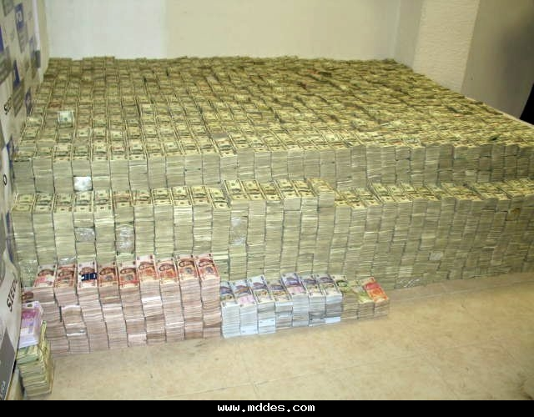

إعداد الطلاب:-
صلاح صديق
ابوبكر حسين
احمد الطيب
السماني لبيك
الحاج عمر
اشراف ا.ابوبكر عبد الرحمن

Slide 3
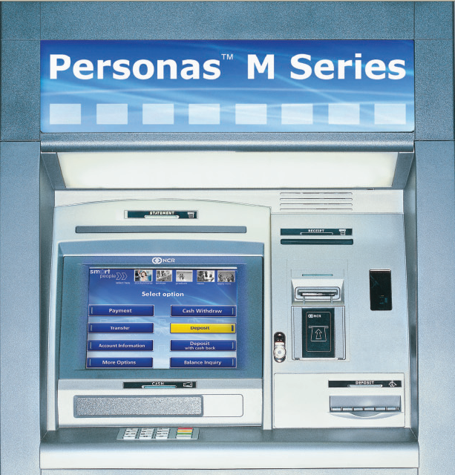

AUTOMATIC TELLER MACHINE
ماكينة الصراف الآلي

Slide 4
أهداف خدمة الصرف الآلى
تقديم خدمات مصرفية جديدة.
خفض تكاليف التشغيل بالبنك.
زيادة عملاء وودائع البنك.
تحويل الزبائن لقنوات خدمة أكثر كفاءة.
تقصير صفوف الانتظار وتقليل زمن خدمة الزبون.
تقديم الخدمات على مدار 24 ساعة.

Slide 5
الخدمات المقدمة
الاستعلام عن الرصيد.
السحب النقدي .
تعديل الرقم الشخصي .
طلب كشف حساب .
طلب كشف حساب مختصر .
التحويل من حساب لحساب.
طلب دفتر شيكات.
إيداع النقود والشيكات.
تسديد الفواتير.
سحب الكبونات والتذاكر.
شحن رصيد الموبايل وعدادات الدفع المقدم.
عرض الإعلانات علي شاشة الصراف .

Slide 6
طريقة عمل النظام
العميل
العميل
6
1
6
1
ATM / POS
ATM / POS
7
5
2
5
2
محول القيود
محول القيود
8
4
3
4
3
9
فرع الماكينة
فرع العميل
فرع العميل
العميل والماكينة من فرعين
العميل والماكينة من نفس الفرع

Slide 7
خطوات استلام التحويل عبر الصراف الالي :-
من شاشه الصراف الالي اضغط علي زر استلام حواله
ماليه ( لا حاجه للبطاقه المصرفيه)
ادخل رقم الحواله ورقم الهاتف الجوال للمرسل
استلم تحويلك نقدا من الصراف الالي

Slide 8
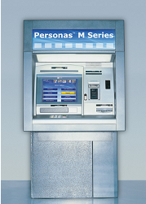
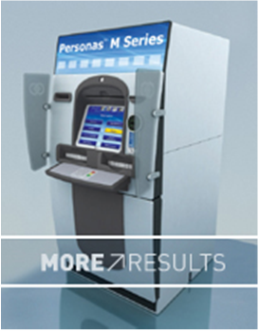
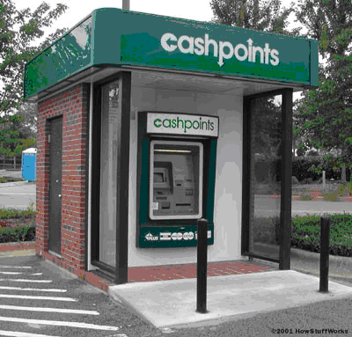
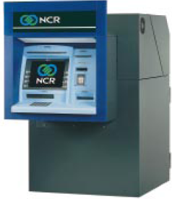
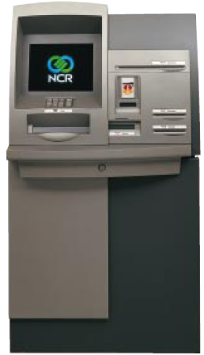
أنواع ماكينات الصراف الآلي
DRIVE UP
LOBBY
TTW: TROUGH THE WALL

Slide 9
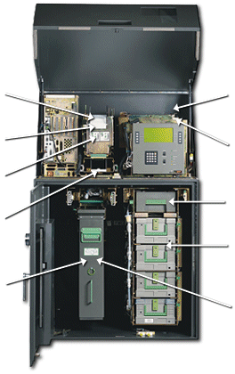
مكونات الصراف الآلي
قارئ البطاقات
الطابعة
جهاز حاسوب
طابعة الايصالات
لوحة المشرف
طابعة اليومية
صندوق المرتجع
البطاقات المصادرة
صناديق النقدية
صندوق الإيداع
صندوق مصاريف
الايداع

Slide 10
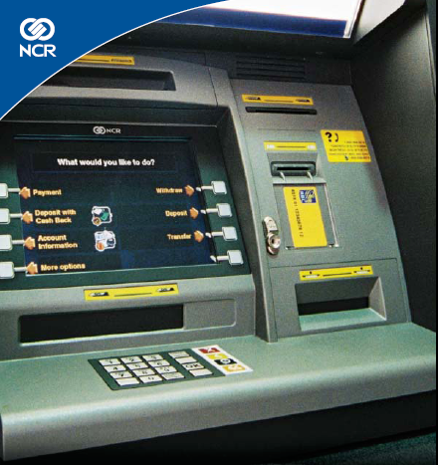
مكونات الصراف الآلي
السماعة
طابعة التفاصيل
الايصالات
الشاشة
قارئ البطاقة
ازرار الخيارات
سماعات
الايداعات
النقود
لوحة المفاتيح

Slide 11
السرقة من الصراف الآلي
لا يمكن تنفيذ حركة عبر الصراف الآلي إلا بواسطة بطاقة وكلمة مرور لذلك تتركز الجرائم في الحصول عليهما.
قم بمراقبة المشهد التالي

Slide 12
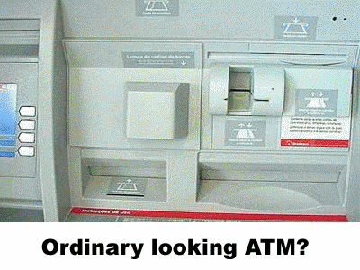

Slide 13
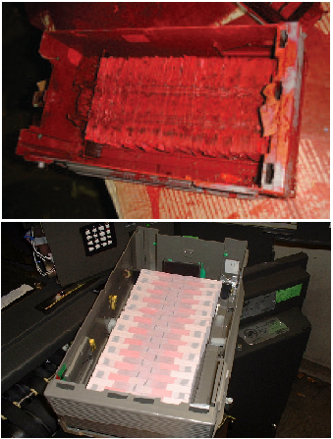
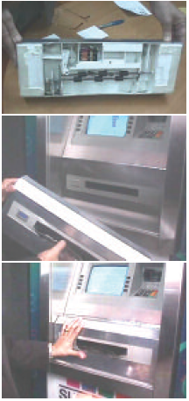
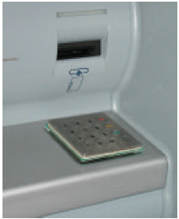
السرقة من الصراف الآلي

Slide 14
تعريف البطاقة
هي بطاقة بلاستيكية ذات خصائص معينة صادرة من مؤسسة مالية أو مصرف تستخدم كوسيلة تعامل عوضاً عن النقود
يمكن استعمال البطاقة:
  لسحب الاموال النقدية من الصراف الالي ATM
  الاستفادة من الخدمات المقدمة عبر الصراف الآلي.
  للقيام بالعمليات التجارية عبر الانترنت.
  للدفع في الفنادق والمطاعم.
  للتسوق في المحلات التجارية.

Slide 15
مكونات البطاقة
1- رقم البطاقة: يتألف من 19 رقماً نافراً واضحاً والمسافات بينها متساوية.
  رقم البنك العالمي (6 خانات) 627868
  رقم الفرع (4 خانات) 0002
  رقم البطاقة بالفرع (9 خانات) 000000108
2- اسم حامل البطاقة: (25 خانة) باللغة الانجليزية.
3- تاريخ انتهاء الصلاحية: السنة / الشهر

Slide 16
مكونات البطاقة
4- البطاقة الممغنطه : وهي عبارة عن شريط ممغنط يحتوي على كل المعلومات الخاصة بالبطاقة والظاهرة على وجهها ولكن بطريقة مشفرة: رقم البطاقة، اسم حامل البطاقة، تواريخ الصلاحية...
عند استعمال البطاقة على الماكنة الالكترونية وفي المحلات التجارية، تقوم المكانة بقراءة هذا الشريط و بعث المعلومات الى المصرف لاخذ الموافقة واتمام عملية الشراء.
5- التوقيع: وهو عبارة عن شريط ممغنط على ظهر البطاقة حيث يجب على حامل البطاقة التوقيع عليه وذلك لمقارنته مع توقيعه على قسائم البيع.

Slide 17

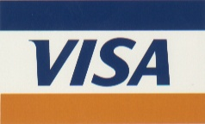

انواع البطاقات حسب استخدامها
البطاقة العالمية
بطاقة MasterCard
بطاقة VisaCard
بطاقة الخليج
بطاقة الصراف ألالى
البطاقة الاقليمية
البطاقة المحلية

Slide 18
فوائد البطاقة بالنسبة للعميل
مقبولة في جميع انحاء العالم اكثر من 19 مليون متجر حول العالم
يوفر عليه حمل المبالغ الكبيرة من الأموال النقدية وبالتالي يخفض من حجم المخاطرة من السرقة والضياع.
وكما انها تشعر العميل بالاطمئنان النفسي لكونه وفي أي وقت يستطيع سحب المبلغ الذي يحتاج اليه ضمن السقف المحدد للبطاقة وفي أي مكان من العالم.
التحكم بمصروفه، حيث انه يستلم شهرياً كشف حساب مفصل يبين له تاريخ وقيمة السحوبات التي قام بها.

Slide 19
مخاطر البطاقة
بالرغم من المزايا العديدة للبطاقة، لها أيضاً مخاطر، من أهمها:
- إمكانية تزوير البطاقة وسرقتها
- تحمل المصرف لديون معدومة أو مشكوك بتحصيلها ناتجة عن عدم التزام حاملي البطاقات تسديد قيمة سحوباتهم، وذلك في حال عدم إتباع المصرف للأسس المصرفية السليمة قبل منح عملائه هذه البطاقات.
- مخاطر السمعة فى حالة تـوافر رأى عـام سلبى تـجاه البنك نتيجة عدم مقدرة البنك على إدارة نظمه بكفاءة أو حدوث إختراق مؤثر لها .

